Slide 1
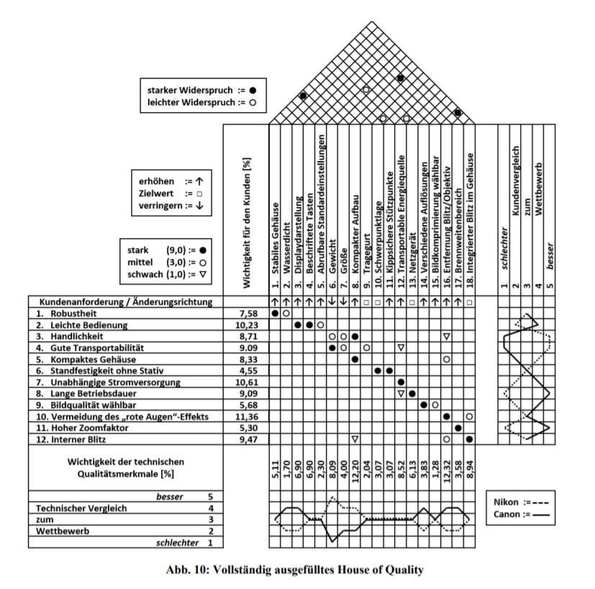
QFD (Quallity Function Deployment)
Zusammenfassung:
Alle technischen Eigenschaften sind wichtig!
Kollisionsvermeidung wurde zuvor unterschätzt
Kundenanforderungen im Vergleich zum Wettbewerb 3,7 von 5
Kaum Schnittmenge mit Konkurrenz
Arbeiter sind besonders gut im Kundenwünsche erfüllen

Slide 2
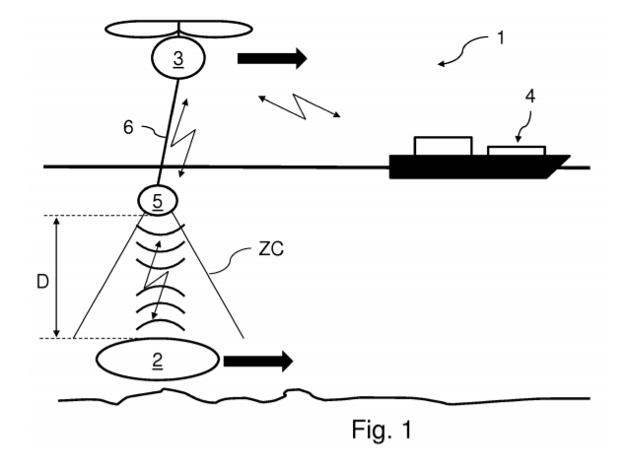
Patentanalyse
Anmeldeland: Deutschland (Europa) und China
Kommunikation Unterwasser
Viele Patente für Verarbeitungsprozesse nach der Ernte
Kein Roboter Säh-oder Ernteverfahren Patentiert
Grün und Blaualgen vom Roboter bis zum Sammelverfahren patentiert

Slide 3


Slide 4
Wer sind wir?

Slide 5
C-Tech
„modern problems require creative solutions“
Gründung: Oktober 2020
Mitarbeiter: 4
unser Team:
Leon Schwarz – CEO/Teamleitung
Pascal Roschkowski – Controlling/Marktanalyse
Tobias Röpke – technischer Leiter
Philipp Otto – Marketing

Slide 6
Was machen wir?

Slide 7
Groß Skalierbarer Anbau von Meeresalgen
Nutzung der Meeresflächen als Anbaugebiete
Reduzierung der Last auf terrestrischen Agrarflächen
Unterwassserdrohne zur automatisierten
Ernte und Aussaat von Algen

Slide 8

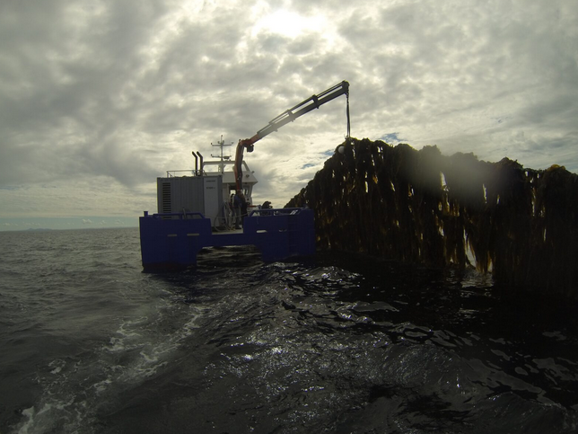

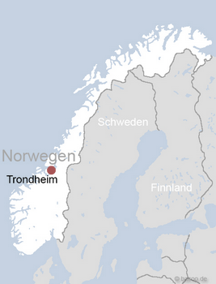

Slide 9

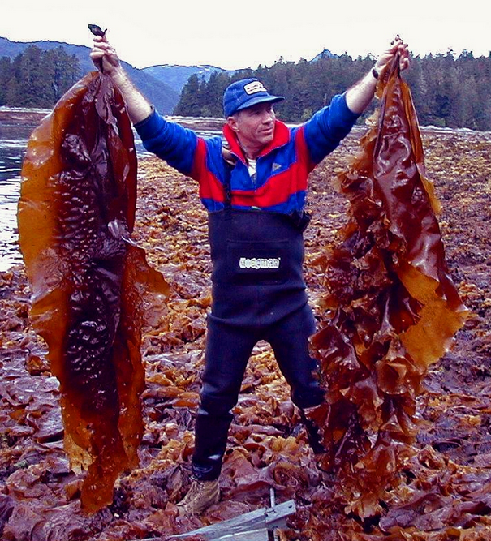
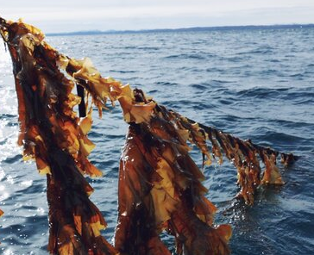
Zuckertang
(Saccharina latissima)
Flügeltang
(Alaria esculenta)

Slide 10

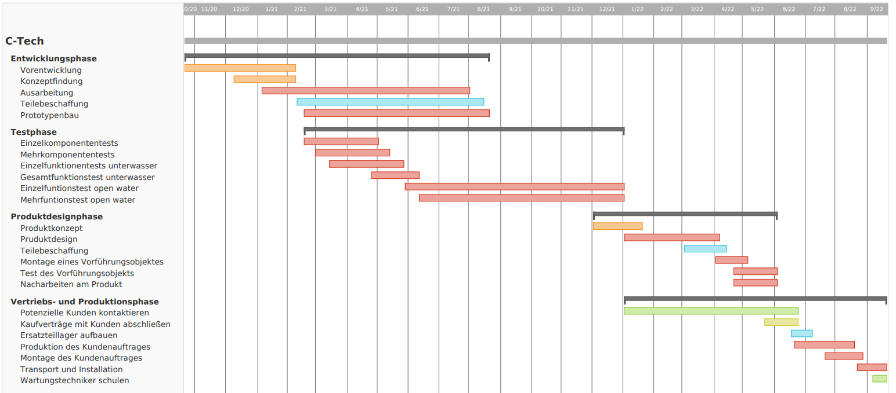

Slide 11


Zukünftige Kunden:
Europa
Asien (insbesondere China)

Slide 12
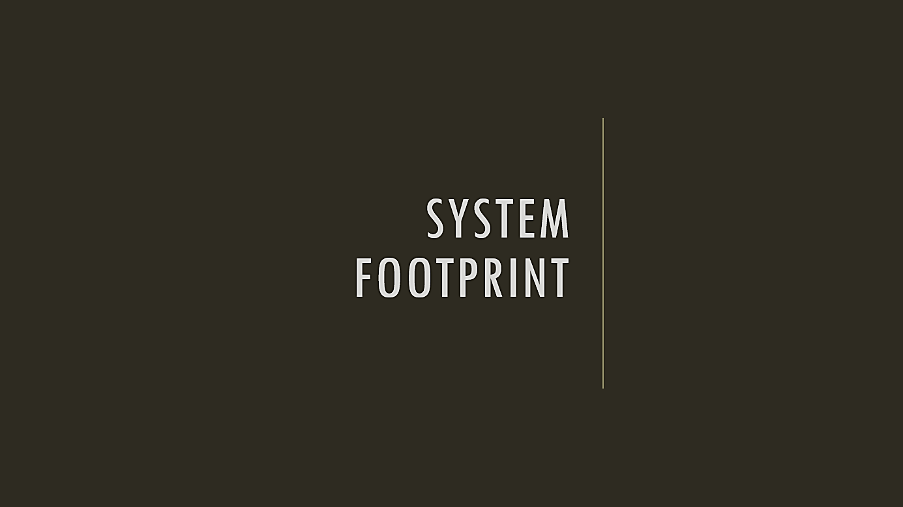
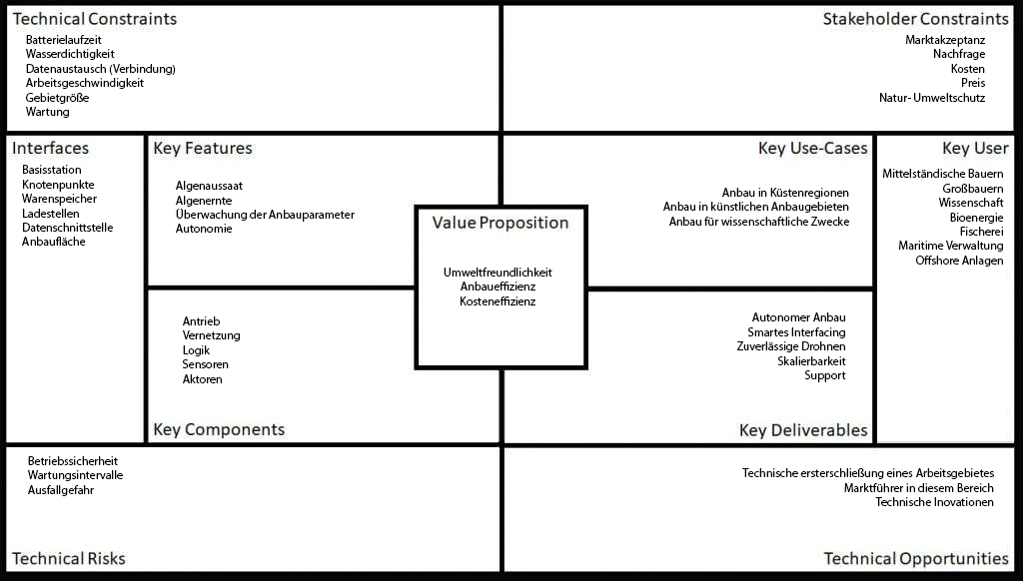

Slide 13

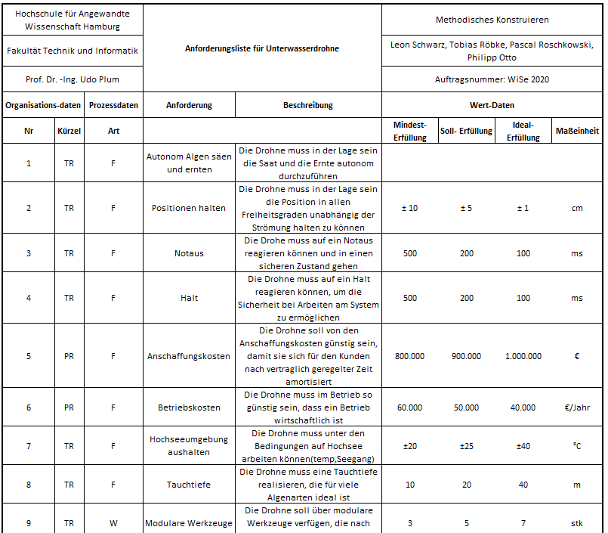
Wichtigste Anforderungen:
Autonom Algen säen und ernten
Hochseeumgeben aushalten
Über modulare Werkzeuge verfügen
Sich kollisionsfrei in Umgebung fortbewegen können (andere Drohnen, Fische, Taucher,…)
Für den Kunden wirtschaftliche
Betriebskosten
…

Slide 14

QFD

Slide 15
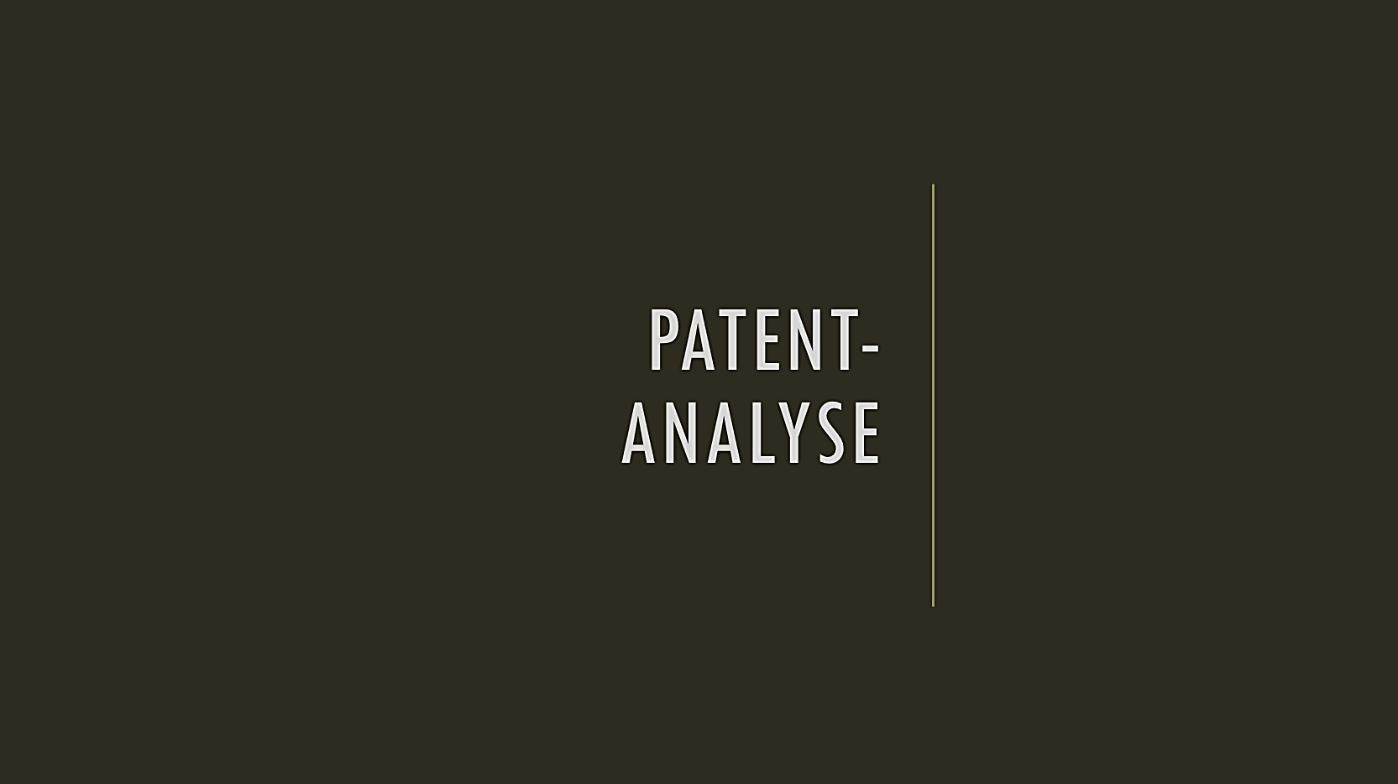
Patent

Slide 16

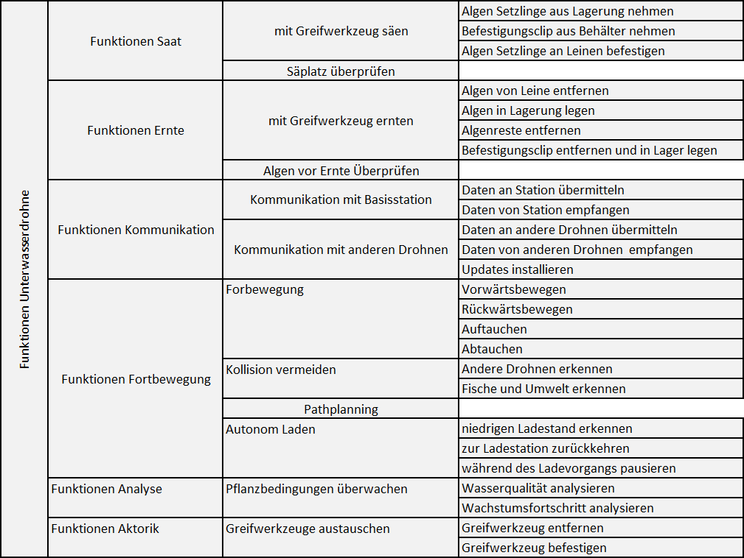

Slide 17

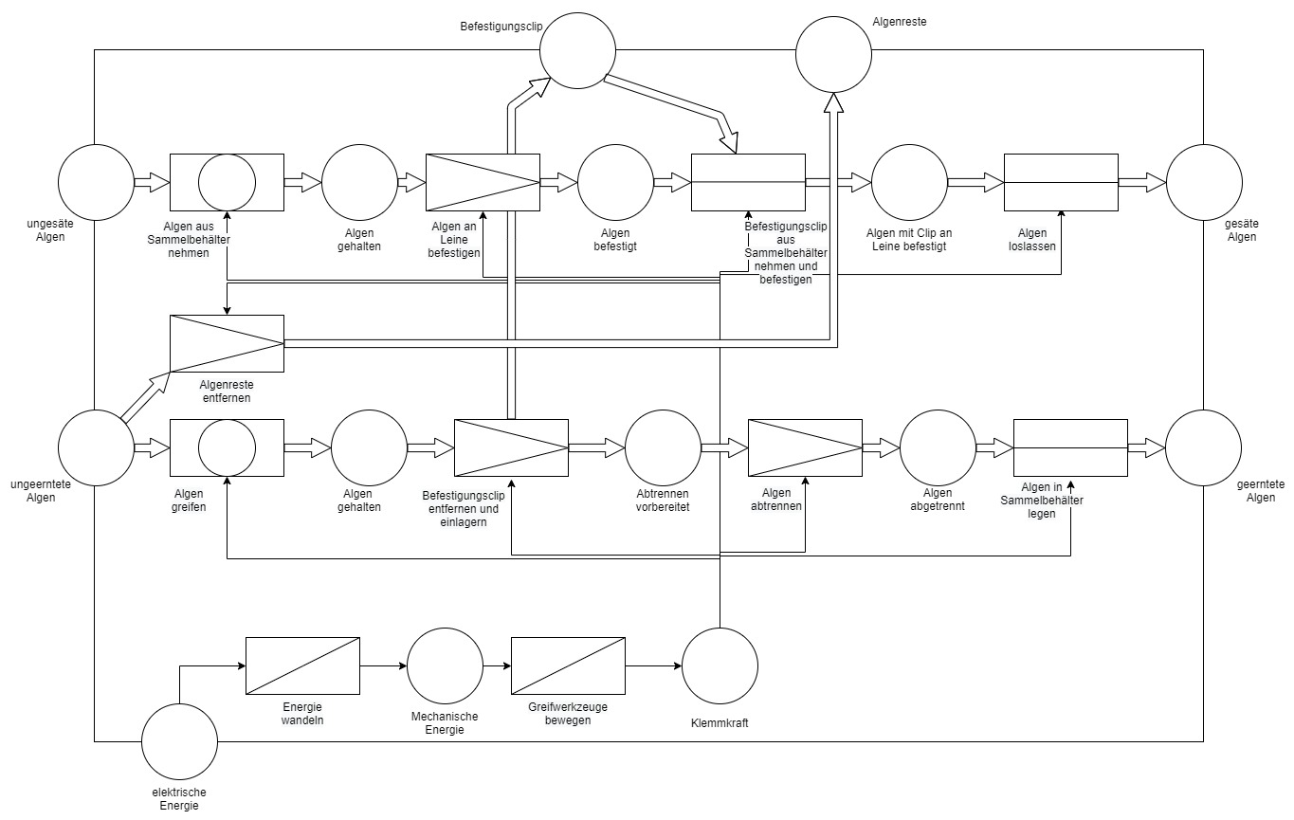

Slide 18

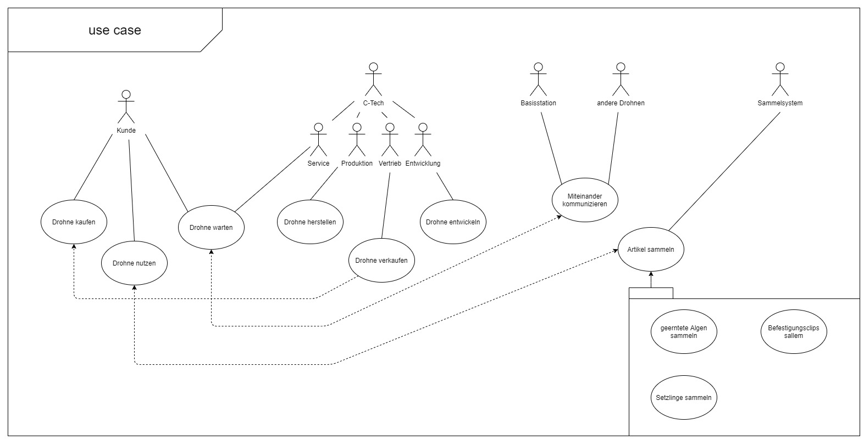

Slide 19
Vielen Dank für eure Aufmerksamkeit!
Gibt es noch Fragen?

Slide 20
Anforderungen

